Slide 1
Vývoj algoritmu zarovnávání optických elementů s využitím obrazových dat ze zaměřovací kamery interferometru
Vývoj algoritmu zarovnávání optických elementů s využitím obrazových dat ze zaměřovací kamery interferometru
Ondřej Donát
Student
ondrej.donat@tul.cz

Slide 2
Úvod
Práce se zabývá zpracováním obrazu ze zaměřovací kamery interferometru pro přesné zarovnání měřeného vzorku. Cílem je vytvořit výpočetní modul v jazyce C#, který detekuje polohu vzorku a navrhne korekci polohovacího systému.

Slide 3
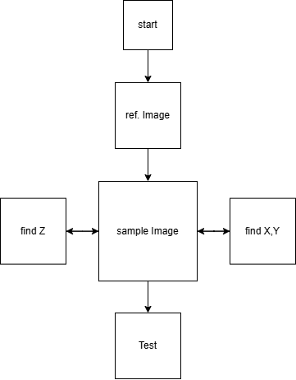
Návrh architektury softwaru
Modulární návrh v C# (snadná integrace do nadřazené aplikace)
Bloky si předávají instrukce jak postupovat dál

Slide 4
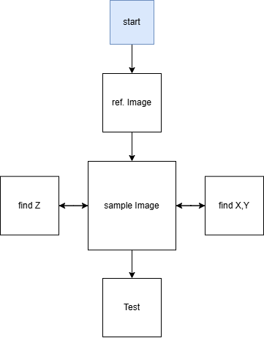
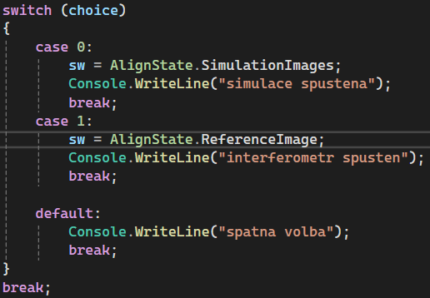
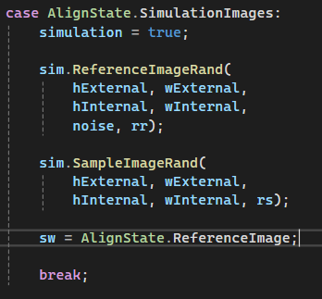
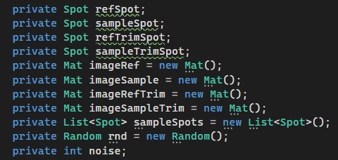
Start
Lokální ukládání/přepisování dat

Slide 5
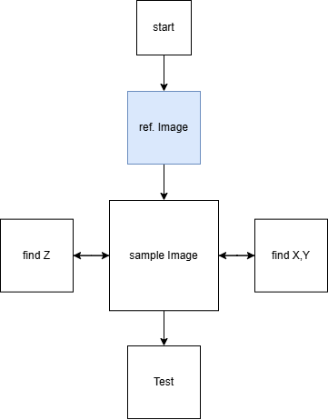
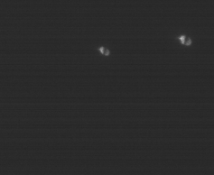
Referenční snímek
Referenční bod = bod blíže ke středu snímku
Návratový paprsky
S referenčním a parazitním bodem

Slide 6
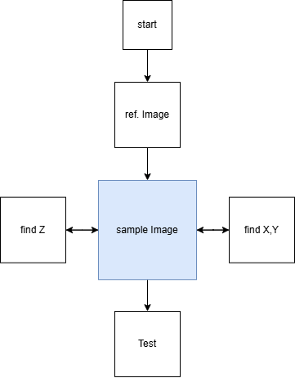
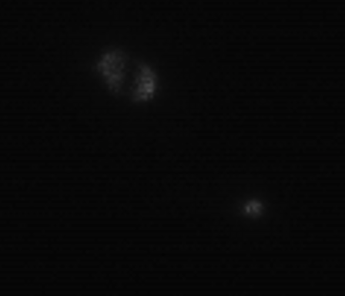
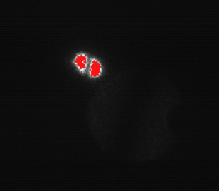
Snímek se vzorkem
Posuzuje se na základě vyhodnocení nového snímku, do jakého stavu
se má algoritmus posunout
CF Z -1
CF Z -30

Slide 7
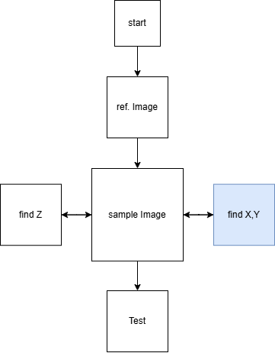
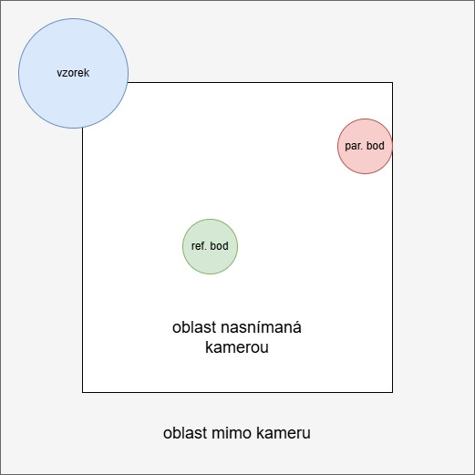
Posun po osách x,y
Problémy:
1. Vzorek je mimo snímek
2. Na okraji snímku
3. Překrývá/dotýtá se
referenčního/parazitního bodu
4. Na snímku je více bodů
(špatná filtrace obrazu)

Slide 8
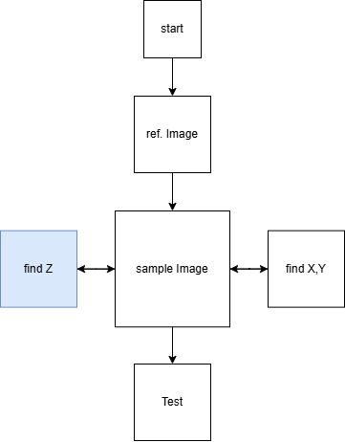
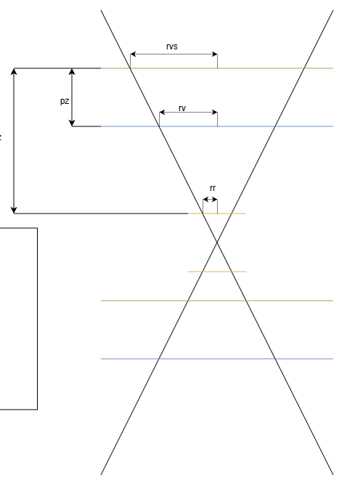

Posun vzorku po ose Z
Problém: Vzorek zmizí
(posun na špatnou stranu)
RR - radius referenčního bodu
PZ - posun interferometru (Z)
RV - radius vzorkového bodu
RVS - radius posunutého vzorkového bodu
Z - vzdálenost mezi vzorkem
a referenšním bodem
$$z=\frac{PZ(RR−RVS)}{RV−RVS}$$

Slide 9
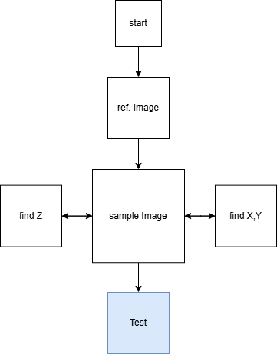
Testy
Pokud jsou všechny problémy vyřešeny
Kontrola výsledků algoritmu se zadávacími parametry ze simulátoru

Slide 10
Vyhodnocení výsledků
Dosažení co nejmenšího radiusu vzorku
Dosažená přesnost přibližně 0,01 mm
Vyhodnocení časové náročnosti výpočtu (1-2s)

Slide 11
Závěr a přínosy práce
Byl vytvořen modul pro detekci polohy vzorku ze zaměřovací kamery interferometru a návrh korekce jeho zarovnání. Řešení dosahuje požadované přesnosti a je připravené pro integraci do měřicího systému.

Slide 12
Reference
Kawashima, N., Kondo, Y., Hirai, A., Bitou, Y. Novel analysis of alignment error on spherical Fizeau interferometer and uncertainty evaluation of sphericity calibration system based on random ball test. Optics and Lasers in Engineering, 2025.
Malacara, D. (Ed.). Optical Shop Testing. 3rd ed., Wiley, 2007.
Li, J., Quan, H., Jin, C., Liu, J., Zhu, X., Wang, J., Hu, S. A Model-Based Approach for Measuring Wavefront Aberrations Using Random Ball Residual Compensation. Photonics, 2023.

Slide 13
Děkuji za pozornost
Ondřej Donát
Student
ondrej.donat@tul.cz

